Slide 1
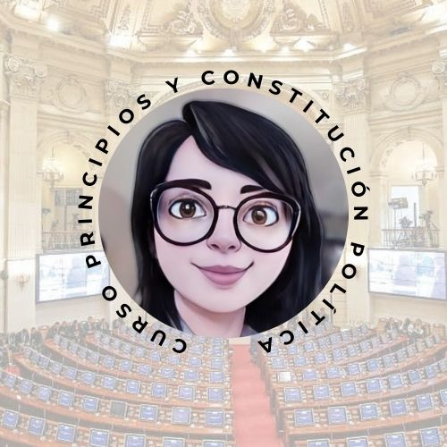
Curso Principios y Constitución Política

Slide 2
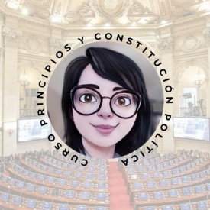
Principios y Constitución Política
Misión
El curso busca cimentar en los niños y jóvenes conocimientos reales y prácticos de la Constitución Política en su estructura y contenido a través de los principios bíblicos; permitiéndoles adquirir herramientas y conocimientos efectivos para el excelente desarrollo en su vida, profesión, oficio y labor en la Nación para la Gloria y honra de Dios.

Slide 3
Principios y Constitución Política
Visión
El curso busca forjar las nuevas generaciones de gobernantes, juristas, académicos, empresarios, comunicadores y demás profesiones, oficios o labores íntegros con amor a Dios y su palabra potenciando sus dones y talentos para ser los ciudadanos que enaltezcan el nombre de Dios.

Slide 4
Principios y Constitución Política
Modalidad y duración del curso
El curso se dictará online
El curso tiene (4) cuatro módulos y cada módulo esta integrado por (4) clases.
Una clase por semana
Horarios
Martes de 7 a 9 am para niños de 7 a 11 años
Miércoles de 7 a 9 am para niños de 12 a 14
Sábados de 7 a 9 am para jóvenes de 15 a 18 años

Slide 5
Principios y Constitución Política
Costos
Valor clase para Hommik
$45.000
Valor módulo para Hommik
Valor para particulares
Por Clase y módulo
Clase $50.000
Módulo $200.000
$180.000 (mensual)
$40.000 al inscribir por familia más de un niño
$160.000 (mensual mas de un niño)

Slide 6
Principios y Constitución Política
Ventajas de tomar el curso
a. Los niños y jóvenes estudiarán la Constitución a la luz de la palabra lo que les permitirá tomar buenas decisiones en el futuro
b. Los niños y jóvenes defenderán su fe con las normas jurídicas a la luz de los principios bíblicos
c. Los niños y jóvenes aprenderán a razonar y tener pensamiento crítico bíblico
d. Los niños y jóvenes tendrán herramientas de aprendizaje formativo y práctico basado en principios jurídico cristianos para responder a un mundo ideologizado

Slide 7
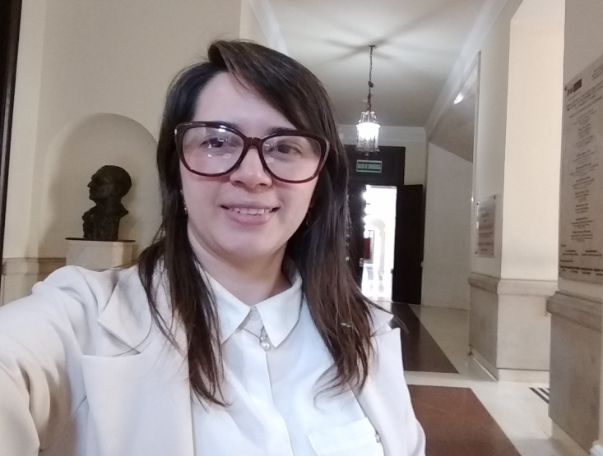
Perfil
Principios y Constitución Política
El curso es dictado por la fundadora del programa la abogada cristiana Dra. Karla V. Enriquez W.
Abogada de la Universidad del Rosario ex asesora del Congreso de la República y ex candidata a la Cámara de Representantes. Académica con amplia experiencia en el derecho Constitucional y Derechos Humanos con publicaciones académicas y experiencia en litigio.
Autora de varias acciones hito en Colombia y en el exterior en defensa de los derechos.

Slide 8
Principios y Constitución Política
Proceso de inscripción para familias Hommik
Pasos a seguir.
Paso 1. inscríbete en el formulario https://forms.gle/KPCFa3PX24kWoHiY9 y a vuelta de correo o llamada te informaremos los pasos a seguir y el sistema de pago.
Paso 2. Envía soporte de pago para formalizar
Nota: Los pagos son flexibles; pueden pagar el día de la clase, por módulo o el curso total. Cualquier inquietud puedes escribir al correo principiosycontitución@gmail.com

